Slide 1
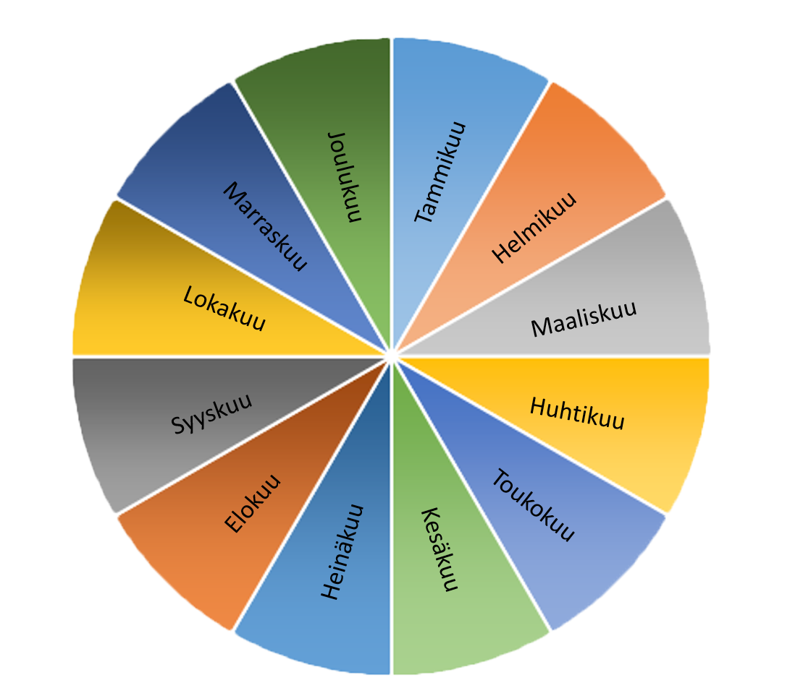
VARHENNETUN ENGLANNIN VUOSIKELLO: 1. VUOSI
5. Numerot 8-12. Joulu. Syysylukukauden kertausta.
6. Perhe. I have. Äänteet /p/ ja /b/.
4. Ruokia ja juomia. I like.
Arviointi.
7. Lemmikkejä.
Valentine’s Day
Äänteet /k/ ja /g/.
Kielirikasteisuus: Tervehdykset
Kuulumiset
Viikonpäivät
Säätilat
3. Numerot 0-7. Värejä.
I am/I’m not
itsearviointi
formatiivinen arviointi
8. Kehonosia. Äänteet /t/ ja /th/.
2. Tervehdyksiä, esittelyä, kuulumisia.
9. Villieläimiä.
Pääsiäinen. Can + jump/walk/run.
1. Kielikasvatusta ja kielitietoisuutta. Tavoitteet. Oppilaiden toiveet.
10. Lukuvuoden kertausta. Kesä. Äänteet /s/, /sh/ ja /z/. Arviointi.

